Slide 1
SALUTE E SICUREZZA DEI LAVORATORI
MISURE DI CONTRASTO E CONTENIMENTO DEL COVID-19

Slide 2
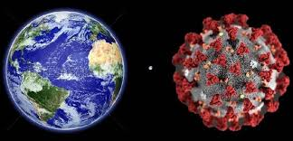
Premessa
Il Covid-19 è una malattia infettiva causata dal coronavirus SARS-CoV-2, iniziata a dicembre 2019 nella città di Wuhan, e successivamente diffusasi in diverse nazioni del mondo.

Slide 3
Pandemia di Covid-19
L’11 Marzo 2020 l’Organizzazione Mondiale della Sanità ha dichiarato che “Covid-19 può essere caratterizzata come una pandemia”

Slide 4
Nuovo Coronavirus Covid-19
I coronavirus (CoV) sono un’ampia famiglia di virus respiratori che possono causare malattie da lievi a moderate, dal comune raffreddore a sindromi respiratorie come la MERS (sindrome respiratoria mediorientale) e la SARS (sindrome respiratoria acuta grave). Sono chiamati così per le punte a forma di corona
Fonte: Ministero della salute

Slide 5
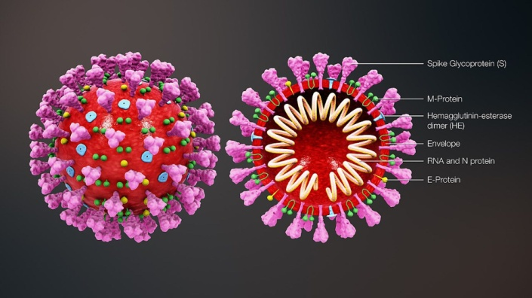
I coronavirus sono comuni in molte specie animali (come i cammelli e i pipistrelli) ma in alcuni casi, se pur raramente, possono evolversi e infettare l’uomo per poi diffondersi nella popolazione.

Slide 6
Un nuovo coronavirus è un nuovo ceppo di coronavirus che non è stato precedentemente mai identificato nell'uomo.

Slide 7
Nella prima metà del mese di febbraio l'International Committee on Taxonomy of Viruses (ICTV), che si occupa della designazione e della denominazione dei virus, ha assegnato al nuovo coronavirus il nome di : "Sindrome respiratoria acuta grave coronavirus 2" (SARS-CoV-2).

Slide 8
Sintomi
I sintomi più comuni di un’infezione da coronavirus includono febbre, tosse, difficoltà respiratorie. Nei casi più gravi, l'infezione può causare polmonite, sindrome respiratoria acuta grave, insufficienza renale e persino la morte

Slide 9
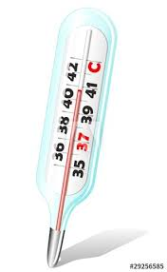
I sintomi frequenti sono:
naso che cola
mal di testa
tosse
gola infiammata
febbre
una sensazione generale di malessere.

Slide 10
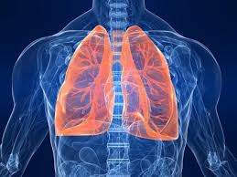
Le persone più suscettibili alle forme gravi sono gli anziani e quelle con malattie pre-esistenti, quali diabete e malattie cardiache.

Slide 11
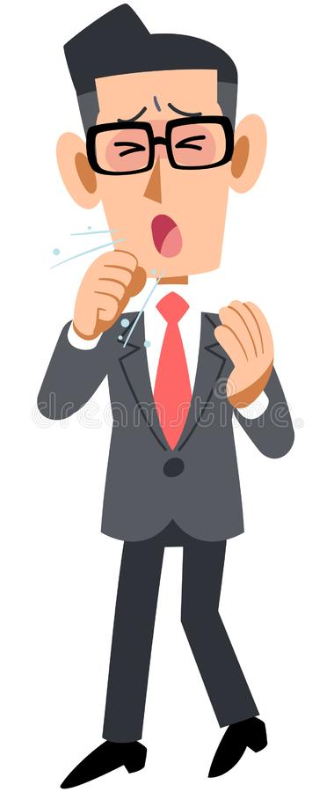
Trasmissione
Il nuovo coronavirus si diffonde principalmente attraverso:
la saliva, tossendo e starnutendo;
contatti diretti personali;
le mani, ad esempio toccando con le mani contaminate (non ancora lavate) bocca, naso o occhi.
in rari casi il contagio può avvenire attraverso contaminazione fecale.

Slide 12
Trattamento
Non esiste un trattamento specifico per la malattia e non sono disponibili, al momento, vaccini. Il trattamento è basato sui sintomi del paziente e la terapia di supporto può essere molto efficace. Terapie specifiche e vaccini sono in fase di studio.

Slide 13
Prevenzione
igiene
isolamento
prescrizioni delle autorità
protezione
quarantena

Slide 15
Cosa posso fare per proteggermi?
restare a casa, uscire di casa solo per esigenze lavorative, motivi di salute e necessità

Slide 16
lavarsi spesso le mani

Slide 17
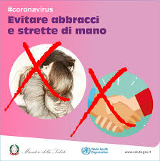
evitare abbracci e strette di mano

Slide 18
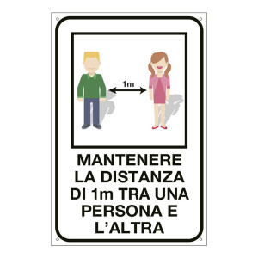
mantenimento, nei contatti sociali, di una distanza interpersonale di almeno un metro

Slide 19
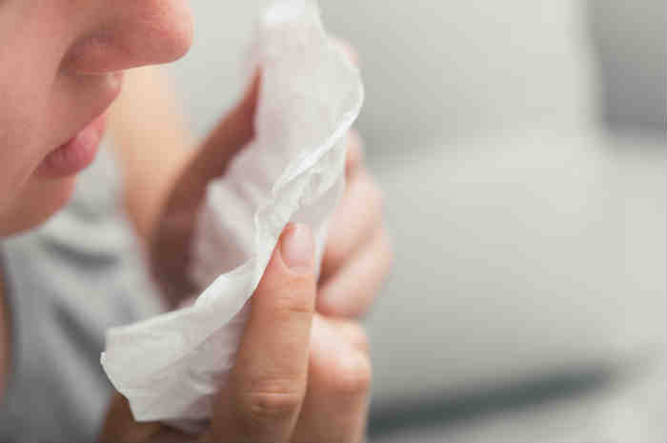
igiene respiratoria (starnutire e/o tossire in un fazzoletto evitando il contatto delle mani con le secrezioni respiratorie)

Slide 20
non toccarsi occhi, naso e bocca con le mani

Slide 21
non prendere farmaci antivirali e antibiotici, a meno che siano prescritti dal medico

Slide 22
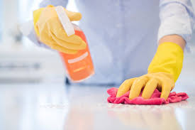
pulire le superfici con disinfettanti a base di cloro o alcol

Slide 23
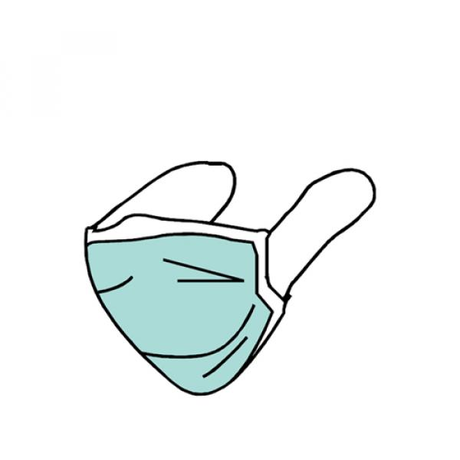
usare le mascherine

Slide 24
Se presenti febbre, tosse o difficoltà respiratorie
rimani in casa
chiama al telefono il tuo medico di famiglia
oppure chiama il numero verde regionale.
oppure chiama il numero di pubblica utilità

Slide 25
Quali sono le regole per il corretto lavaggio delle mani
Lavare le mani spesso e accuratamente con acqua e sapone per almeno 60 secondi
oppure
utilizza un disinfettante per mani a base di alcool (concentrazione di alcool di almeno il 70%).

Slide 26
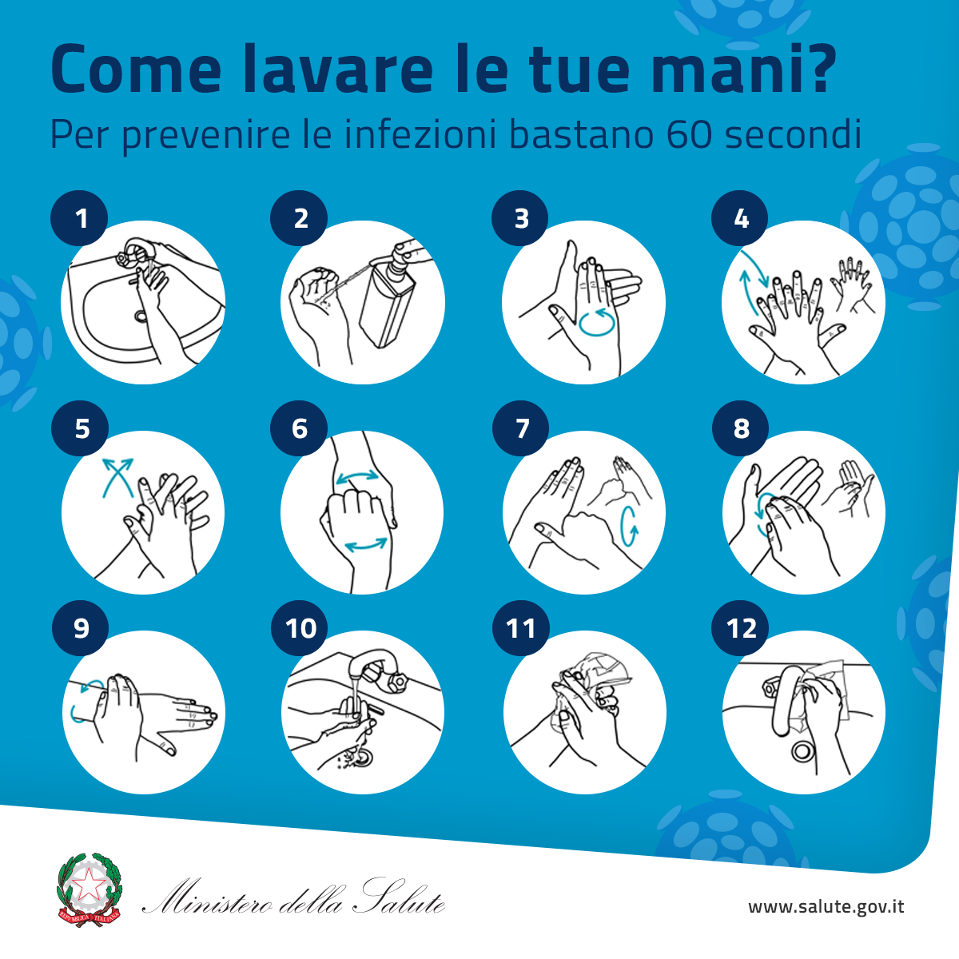
Procedura per il corretto lavaggio delle mani

Slide 27
Disinfettanti igienizzanti e detergenti

Slide 28
Come devo mettere e togliere la mascherina?
Prima di indossare la mascherina lavati bene le mani
Togli la mascherina prendendola dall’elastico e non toccare la parte anteriore della mascherina
Copri bocca e naso con la mascherina
Evita di toccare la mascherina mentre la indossi
Quando diventa umida, sostituiscila con una nuova e non riutilizzarla
Gettala immediatamente in un sacchetto chiuso e lavati le mani.

Slide 30
Faq Ministero della salute

Slide 35
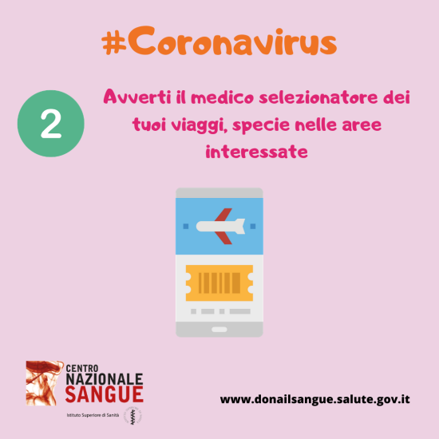
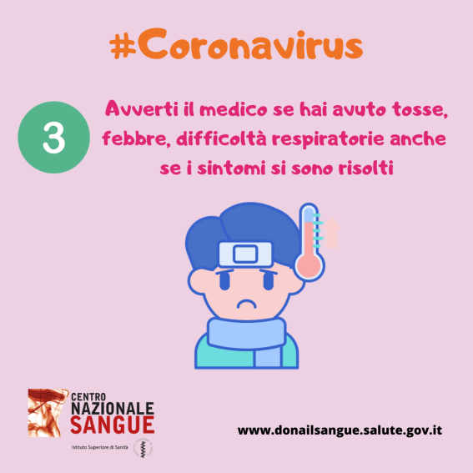
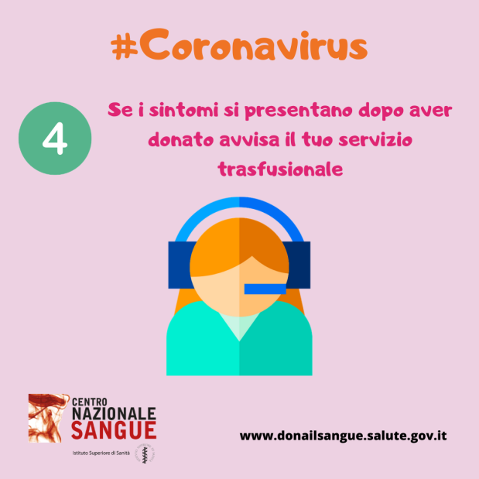
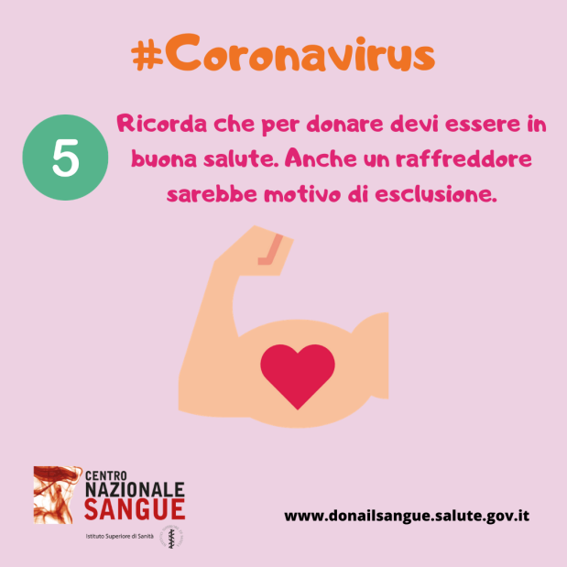
Coronavirus: Indicazioni per il donatore di sangue

Slide 36
Misure a tutela della salute e sicurezza dei lavoratori

Slide 37
Il rischio biologico
Si definisce agente biologico: “qualsiasi microorganismo, anche se geneticamente modificato, coltura cellulare ed endoparassita umano che potrebbe provocare infezioni, allergie o intossicazioni”.

Slide 38
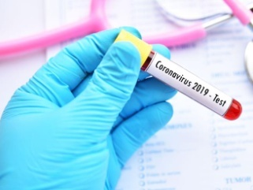
Trasmissione agente biologico
La principale via di trasmissione di un agente biologico è quella indiretta,
INDIVIDUO MALATO O PORTATORE
CARICA BATTERICA O VIRALE
INDIVIDUO SANO

Slide 39
Il rischio biologico da Covid-19
Nella situazione in cui stiamo vivendo il rischio biologico da Covid-19 rappresenta un rischio per tutte le tipologie di aziende e per tutti i lavoratori

Slide 40
Misure a tutela dei lavoratori
Al fine di tutelare la salute e sicurezza dei lavoratori da possibile contagio da nuovo coronavirus e garantire la salubrità dell’ambiente di lavoro le imprese adottano un protocollo di regolamentazione all’interno dei propri luoghi di lavoro

Slide 41
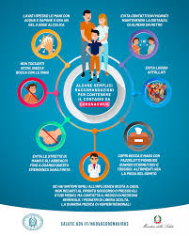
Informazione
L’azienda informa tutti i lavoratori, e chiunque entri in azienda, sulle disposizioni delle Autorità, consegnando e/o affiggendo appositi depliants informativi. Tra le informazioni:

Slide 42
L 'obbligo di restare a casa con febbre oltre 37.5

Slide 43
Non entrare in azienda, se sussistano le condizioni di pericolo

Slide 44
mantenere la distanza di sicurezza, osservare le regole di igiene delle mani e tenere comportamenti corretti sul piano dell’igiene.

Slide 45
Modalità di accesso alla sede di lavoro: controlli all’ingresso dell’azienda
Eventuale controllo della temperatura corporea.
Divieto di ingresso se questa risulti superiore ai 37,5°con successivo isolamento e fornitura mascherina
Divieto di recarsi al Pronto Soccorso e/o nelle infermerie di sede
Contattare medico curante

Slide 46
Modalità di accesso di fornitori esterni e visitatori
Limitare l’acceso di fornitori esterni e visitatori a situazioni strettamente necessarie
In caso di accesso prevedere ingresso differenziato dal personale aziendale e garantire sempre la distanza di sicurezza

Slide 47
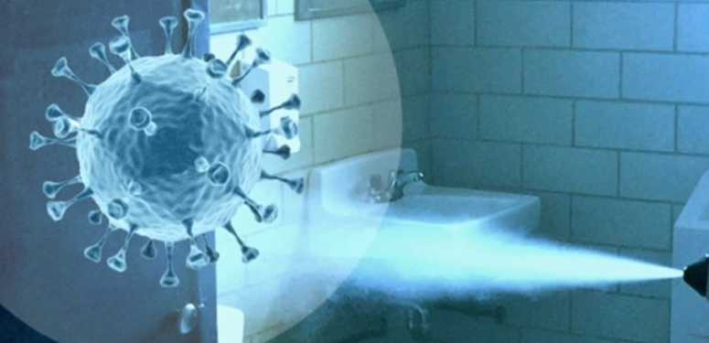
Pulizia e sanificazione in azienda
L’azienda assicura la pulizia giornaliera e la sanificazione periodica dei locali, degli ambienti, delle postazioni di lavoro e delle aree comuni e di svago.

Slide 48
Pulizia
Sanificazione
Disinfezione

Slide 49
Pulizia: insieme di operazioni che occorre praticare per rimuovere lo "sporco visibile" di qualsiasi natura (polvere, grasso, liquidi, materiale organico…) da qualsiasi tipo di ambiente, superficie, macchinario ecc. La pulizia si ottiene con la rimozione manuale o meccanica dello sporco anche – eventualmente – con acqua e/o sostanze detergenti (detersione). La pulizia è un'operazione preliminare e si perfeziona ed è indispensabile ai fini delle successive fasi di sanificazione e disinfezione.
Sanificazione: è un intervento mirato ad eliminare alla base qualsiasi batterio ed agente contaminante che con le comuni pulizie non si riescono a rimuovere. La sanificazione si attua - avvalendosi di prodotti chimici detergenti (detersione) - per riportare il carico microbico entro standard di igiene accettabili ed ottimali che dipendono dalla destinazione d'uso degli ambienti interessati. La sanificazione deve comunque essere preceduta dalla pulizia.
Disinfezione: consiste nell’applicazione di agenti disinfettanti, quasi sempre di natura chimica o fisica (calore), che sono in grado di ridurre, tramite la distruzione o l'inattivazione, il carico microbiologico presente su oggetti e superfici da trattare. La disinfezione deve essere preceduta dalla pulizia per evitare che residui di sporco possano comprometterne l'efficacia. La disinfezione consente di distruggere i microrganismi patogeni.

Slide 50
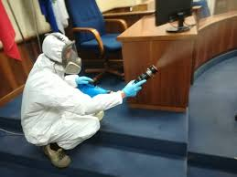
Nel caso di presenza di una persona con COVID-19 all’interno dei locali aziendali, si procede alla pulizia e sanificazione dell’area

Slide 51
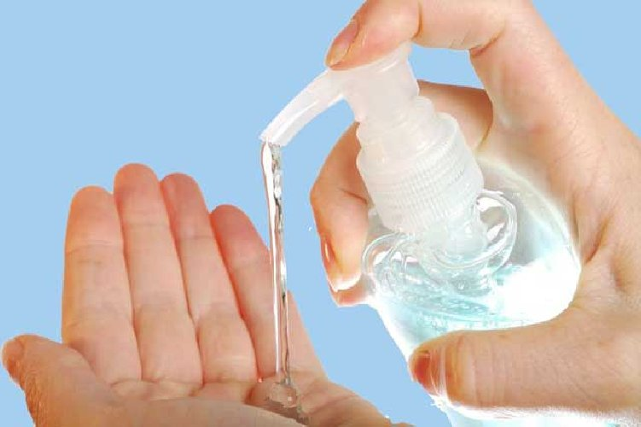
Precauzioni igieniche personali
E’ obbligatorio che le persone presenti in azienda adottino tutte le precauzioni igieniche, in particolare per le mani.

Slide 52
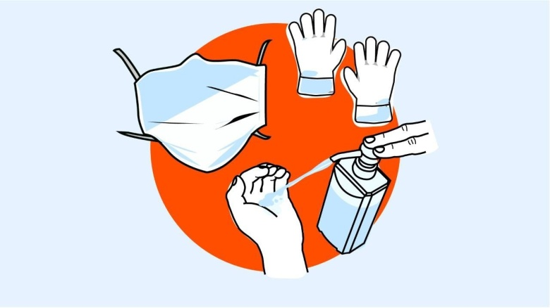
Dispositivi di protezione individuale
Qualora l’attività lavorativa imponga una distanza interpersonale minore di un metro e non siano possibili altre soluzioni organizzative è necessario l'uso di dpi

Slide 53
Gestione di spazi comuni
L’accesso agli spazi comuni, comprese le mense aziendali, le aree fumatori e gli spogliatoi è contingentato, con la previsione di un tempo ridotto di sosta all’interno di tali spazi e con il mantenimento della distanza di sicurezza
di 1 metro tra le persone

Slide 54
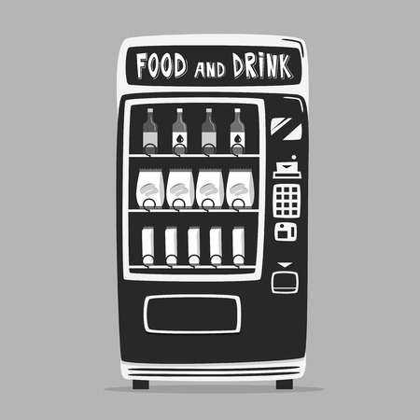
Occorre garantire la sanificazione periodica e la pulizia giornaliera con appositi detergenti dei locali mensa, delle tastiere dei distributori di bevande e snack.

Slide 55
Se è presente una cassa in azienda, apporre a terra strisce colorate poste ad una distanza minima di 1 metro l’una dall’altra per garantire il rispetto delle distanze in attesa del proprio turno
1 metro

Slide 56
Se è presente un punto vendita controllare l’accesso

Slide 57
Gestione dell’ingresso-uscita dei lavoratori
Si favoriscono orari di ingresso/uscita scaglionati dei lavoratori per evitare il più possibile contatti nelle zone comuni (ingressi, spogliatoi, sala mensa).

Slide 58
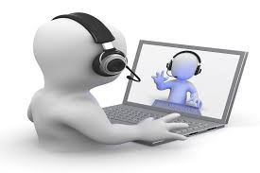
Spostamenti interni, riunioni, eventi interni e formazione
Gli spostamenti all’interno dell’azienda devono essere limitati al minimo indispensabile e nel rispetto delle indicazioni aziendali. Utilizzare per riunioni e formazione strumenti come videoconferenze

Slide 59
Organizzazione aziendale
Le imprese, limitatamente al periodo dell’emergenza Covid-19, potranno disporre la chiusura di tutti i reparti diversi dalla produzione o, comunque, di quelli dei quali è possibile il funzionamento mediante il ricorso allo smart working.

Slide 60
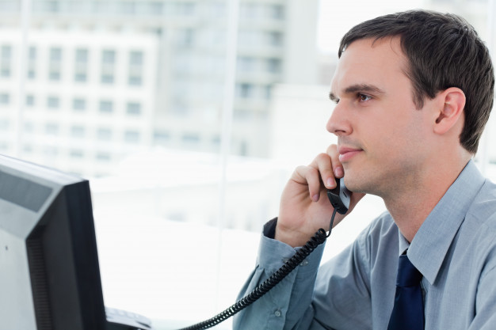
Evitare l’accesso ai reparti da parte degli impiegati prediligendo comunicazioni via telefono tra il reparto e gli uffici. Analogamente, evitare che gli addetti alla produzione o magazzino accedano agli uffici ma usare canali di comunicazione quali telefono.

Slide 61
La salute e la sicurezza nello smart working

Slide 62
La salute e la sicurezza nello smart working
Il lavoro agile (o smart working) è una modalità di esecuzione del rapporto di lavoro caratterizzato dall'assenza di vincoli orari o spaziali e un'organizzazione per fasi, cicli e obiettivi, stabilita mediante accordo tra dipendente e datore di lavoro

Slide 63
La salute e la sicurezza nello smart working
Il datore di lavoro è tenuto a garantire la salute e la sicurezza del lavoratore, che svolge la prestazione in modalità di lavoro agile, e a tal fine consegna al lavoratore un'informativa scritta, nella quale sono individuati
i rischi generali e i rischi specifici

Slide 64
La salute e la sicurezza nello smart working
Il lavoratore è tenuto a osservare determinati obblighi tra cui:
tutelare la sua salute e sicurezza
osservare le istruzioni del datore di lavoro
utilizzare correttamente le attrezzature di lavoro
utilizzare in modo appropriato i dpi

Slide 65
Smart working: indicazioni relative ad ambienti indoor privati
Le attività lavorative non possono essere svolte in locali tecnici o locali non abitabili (ad es. soffitte, seminterrati, rustici, box).
Le superfici interne delle pareti non devono presentare tracce di condensazione permanente (muffe)
I locali devono essere muniti di impianti di illuminazione artificiale, generale e localizzata, che garantiscono un adeguato comfort visivo

Slide 66
Smart working: indicazioni relative ad ambienti outdoor
Adottare un comportamento coscienzioso e prudente, escludendo luoghi che lo esporrebbero a rischi aggiuntivi
Non lavorare con dispositivi elettronici se si nota una diminuzione di visibilità dei caratteri sullo schermo rispetto all’uso in locali al chiuso

Slide 67
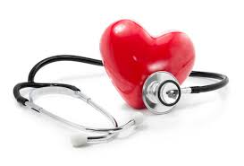
Sorveglianza Sanitaria e Covid-19
La sorveglianza sanitaria in questo periodo di emergenza deve proseguire rispettando tutte le misure igieniche previste, privilegiando visite preventive, visite a richiesta del lavoratore e visite da rientro da malattia

Slide 68
Sorveglianza Sanitaria e Covid-19
La sorveglianza sanitaria:
può intercettare possibili casi e sintomi sospetti del contagio
può fornire informazioni ai lavoratori per evitare la diffusione del contagio.

Slide 69
Sorveglianza Sanitaria e Covid-19
I lavoratori tramite il medico competente segnalano all’azienda situazioni di particolare fragilità e patologie attuali o pregresse che possono mettere a rischio la loro salute in questo periodo di emergenza da Covid-19.

Slide 71
Covid-19: Infortunio sul lavoro e malattia
Per i lavoratori del settore privato il periodo in quarantena con sorveglianza attiva e/o in permanenza domiciliare, viene equiparato a malattia

Slide 72
Covid-19: Infortunio sul lavoro e malattia
Per i lavoratori del settore pubblico e privato che sono malati gravi, immunodepressi, con patologie oncologiche o che hanno in corso terapie salvavita il periodo di assenza dal lavoro è equiparato a ricovero ospedaliero.

Slide 73
Covid-19: Infortunio sul lavoro e malattia
È considerato infortunio sul lavoro il contagio avvenuto “in occasione di lavoro”: ossia, non solo sul luogo di lavoro ma anche nel tragitto casa-lavoro, o in trasferta di lavoro, e in ogni altra situazione di lavoro.

Slide 74
In caso di contagio in una di queste occasioni, il dipendente ha diritto alle tutele INAIL anche per il periodo di quarantena.

